Slide 1
XỬ LÝ TÍN HIỆU SỐ
Nhận dạng nguyên âm không phụ thuộc người nói
Giảng viên hướng dẫn:
TS. Ninh Khánh Duy
Sinh viên thực hiện:
Huỳnh Phú Quý
Hoàng Quang Hùng

Slide 2
Phân công:
- Hoàng Quang Hùng:
+ Chọn thuật toán phân đoạn nguyên âm khoảng lặng
+ So khớp và nhận dạng nguyên âm
+ Khảo sát các cặp N và K để tìm ra cặp tham số cho độ chính xác cao nhất
- Huỳnh Phú Quý:
+ Trích xuất vector đặc trưng của các nguyên âm (FFT, MFCC)
+ Tạo CSDL các vector đặc trưng của các nguyên âm
+ So sánh hiệu quả 2 loại vector đặc trưng FFT và MFCC

Slide 3
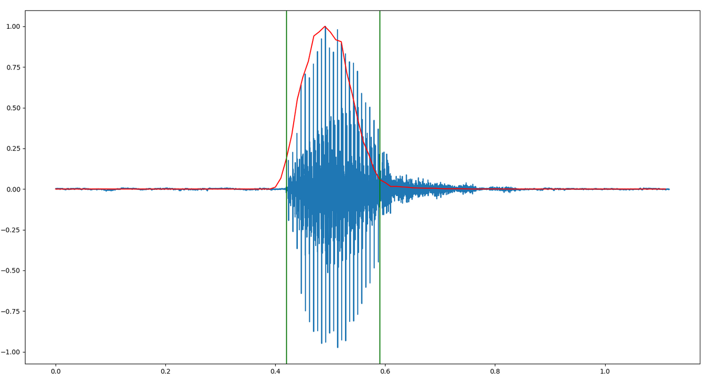
Chọn thuật toán phân đoạn nguyên âm khoảng lặng
- Sử dụng thuật toán STE
- Sử dụng thuật toán Binary Search
threshold = 0.06827

Slide 4
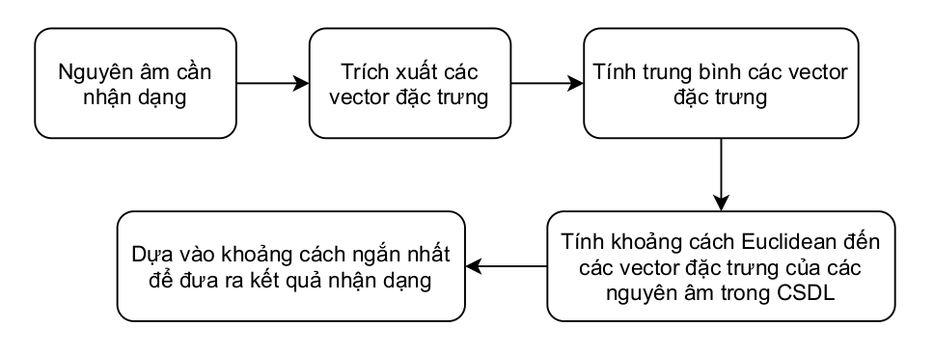
So khớp và nhận dạng nguyên âm

Slide 5
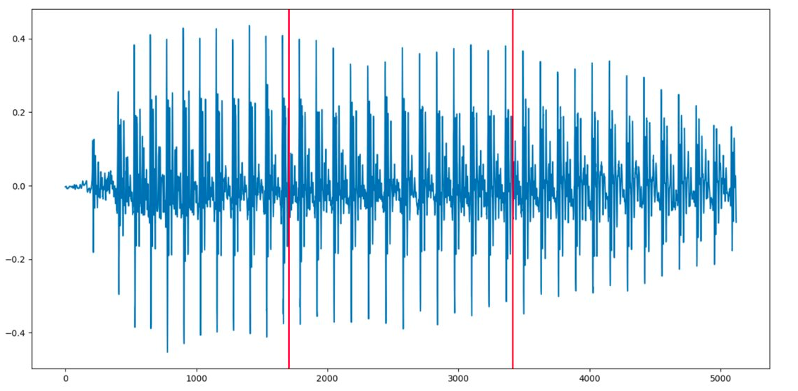
Trích xuất các vector đặc trưng của các nguyên âm
Đoạn nguyên âm a của 01MDA

Slide 6
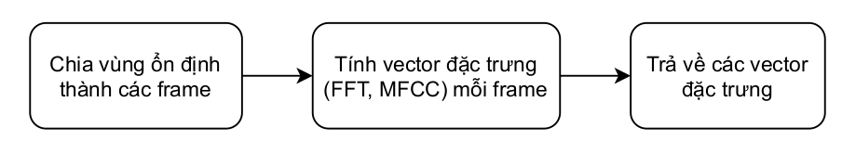
Trích xuất các vector đặc trưng của các nguyên âm

Slide 7
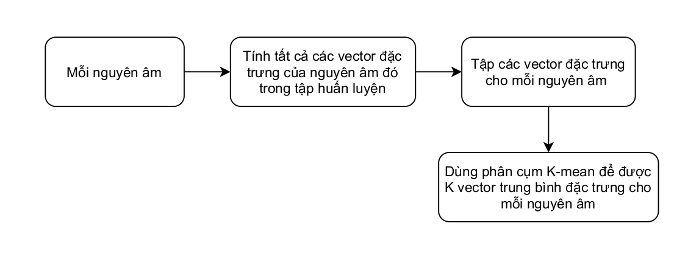
Tạo CSDL các vector đặc trưng của các nguyên âm

Slide 8
So sánh 2 loại vector đặc trưng FFT và MFCC
- Vector FFT có số điểm FFT là 1024, số chiều vector là 512
- Vector MFCC có số chiều là 13 / 26 / 39
- Cả 2 loại vector đều dùng chung kích thước frame 0.03s, frame shift 0.01s, K = 1 và 2

Slide 9
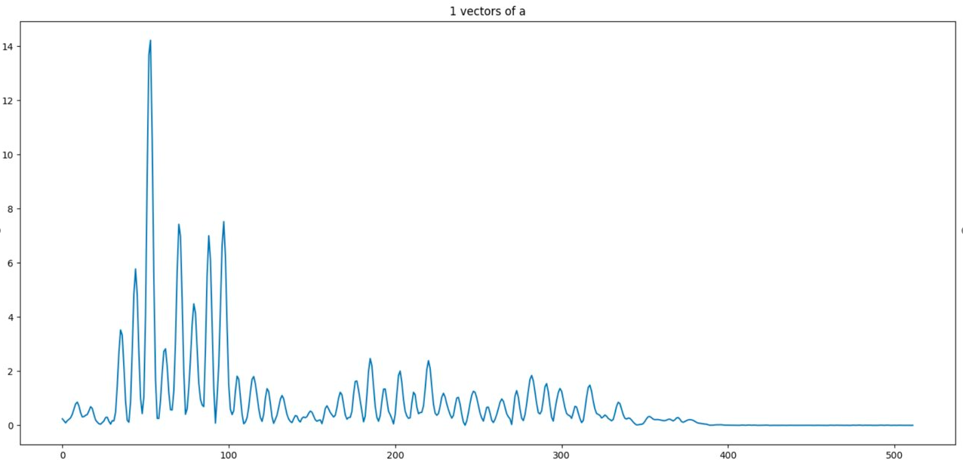
Vector đặc trưng FFT
Vector đặc trưng FFT của nguyên âm a

Slide 10
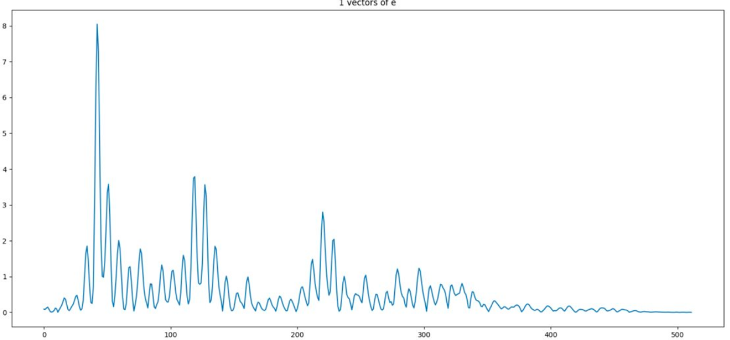
Vector đặc trưng FFT
Vector đặc trưng FFT của nguyên âm e

Slide 11
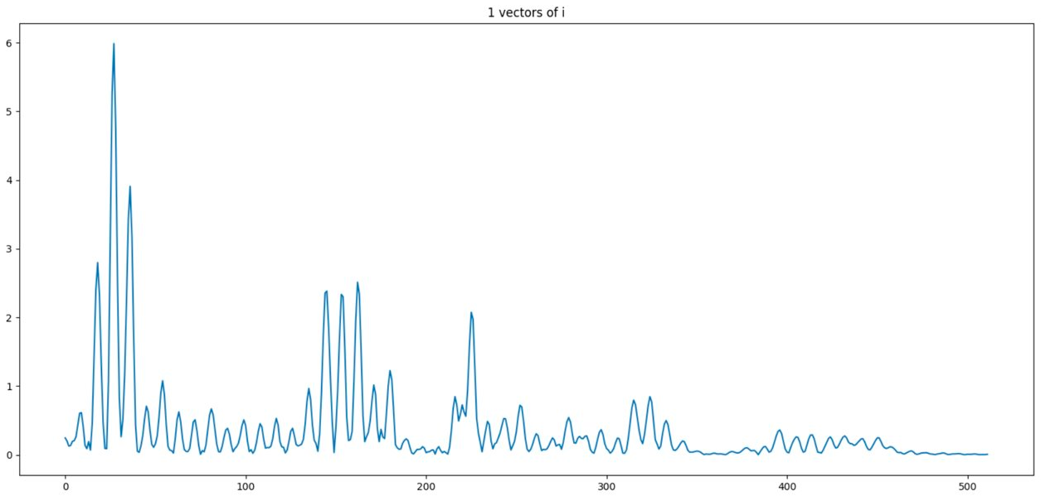
Vector đặc trưng FFT
Vector đặc trưng FFT của nguyên âm i

Slide 12
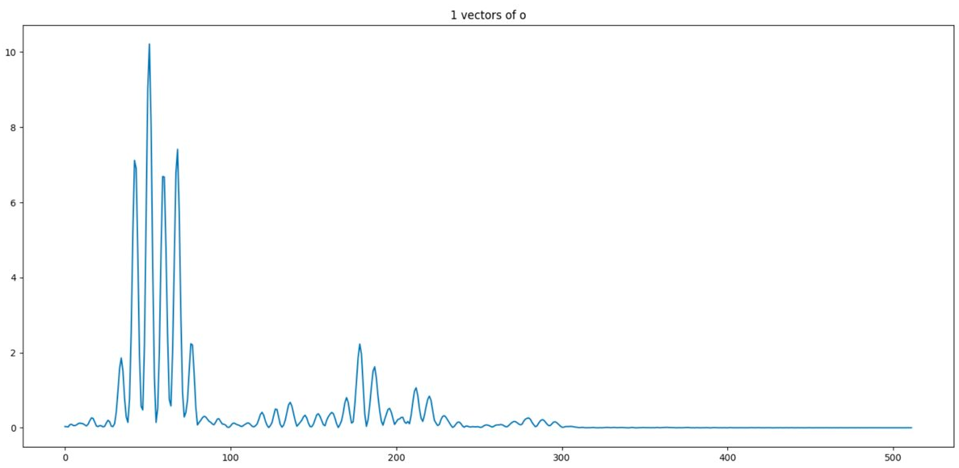
Vector đặc trưng FFT
Vector đặc trưng FFT của nguyên âm o

Slide 13
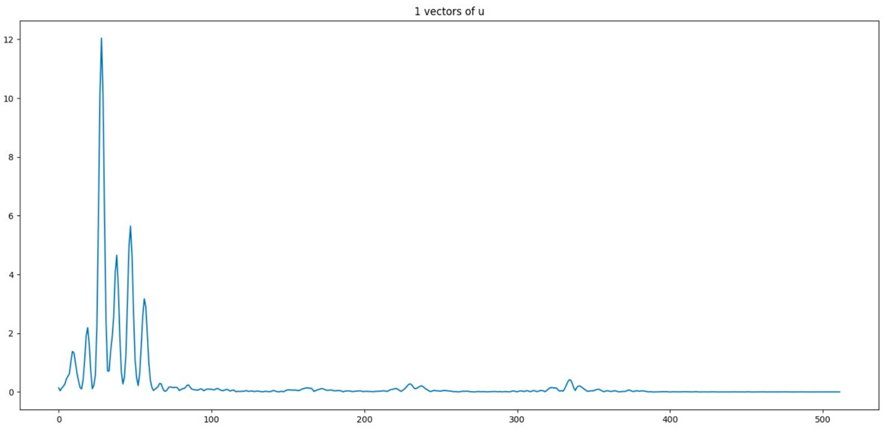
Vector đặc trưng FFT
Vector đặc trưng FFT của nguyên âm u

Slide 14
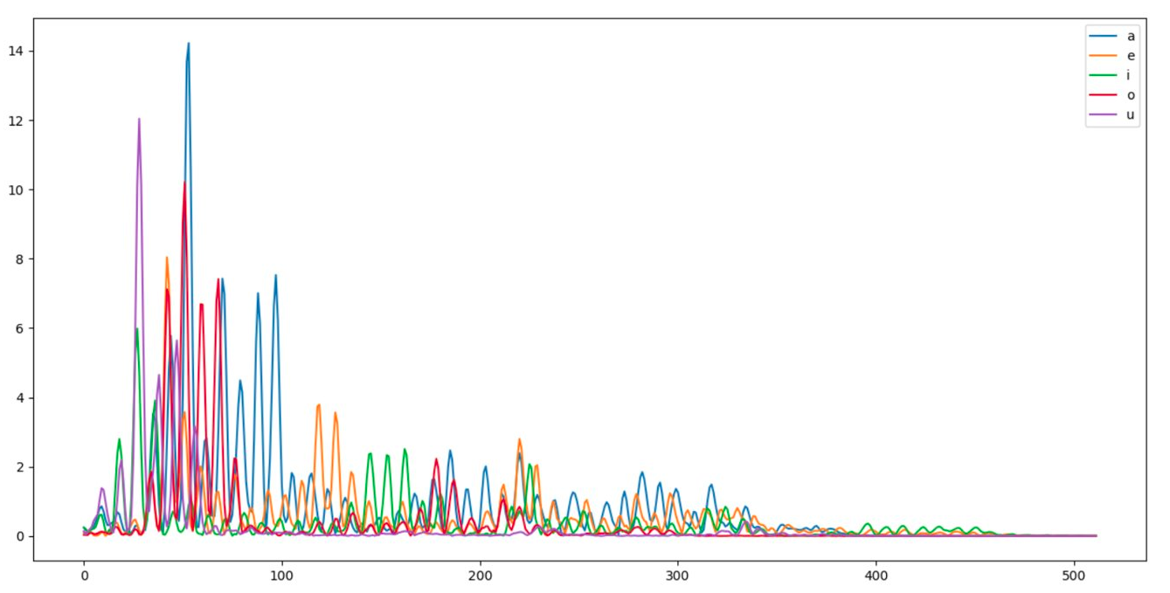
Vector đặc trưng FFT
Tổng hợp các vector đặc trưng FFT của 5 nguyên âm​
→ Có sự khác biệt giữa các vector đặc trưng FFT giữa 5 nguyên âm nên có thể sử dụng chúng để nhận dạng nguyên âm

Slide 15
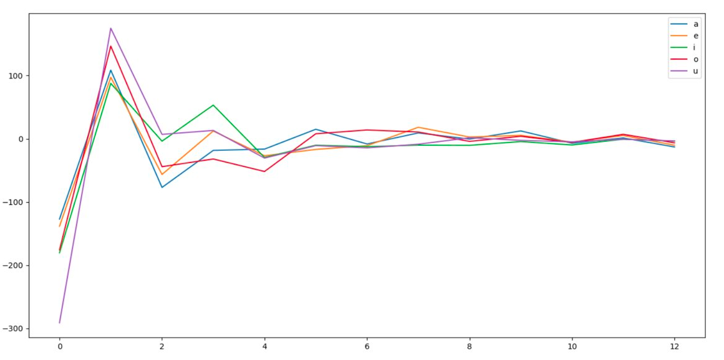
Vector đặc trưng MFCC
Vector đặc trưng MFCC của các nguyên âm với N = 13​
→ Các vector MFCC giữa các nguyên âm phân biệt rõ ràng, giúp dễ dàng nhận dạng các nguyên âm dựa vào vector MFCC

Slide 16
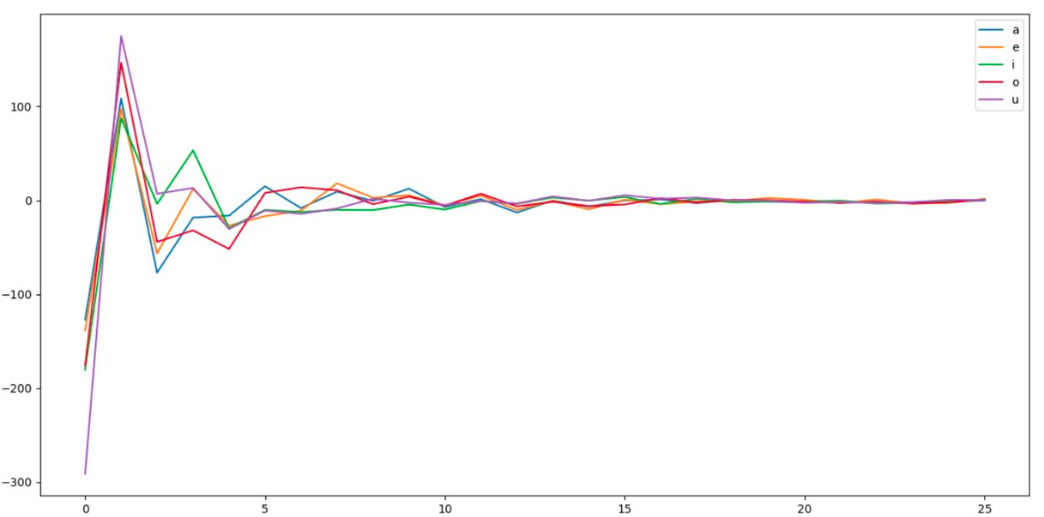
Vector đặc trưng MFCC
Vector đặc trưng MFCC của các nguyên âm với N = 26​
Từ hệ số thứ 14 – 17 vẫn có sự tách biệt giữa các vector các nguyên âm
Từ hệ số 17 trở đi, các đường vector trùng nhau nhiều hơn và khó phân biệt

Slide 17
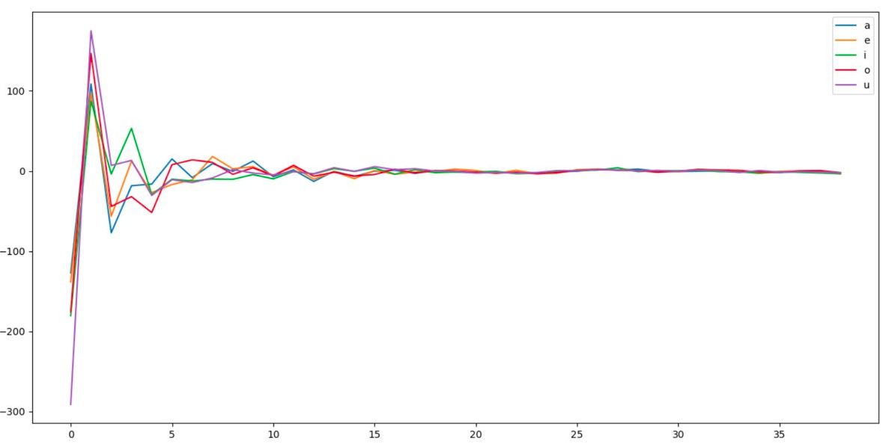
Vector đặc trưng MFCC
Vector đặc trưng MFCC của các nguyên âm với N = 39

Slide 18

SO SÁNH ĐỘ CHÍNH XÁC GIỮA 2 LOẠI VECTOR ĐẶC TRƯNG

Slide 19
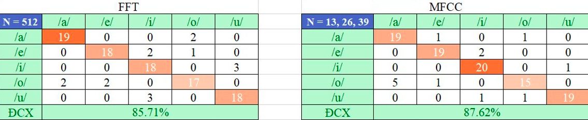
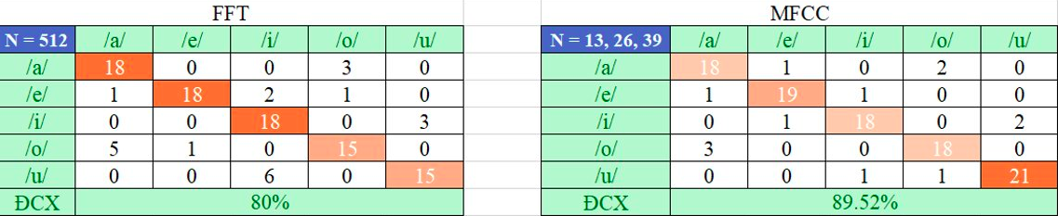
Độ chính xác 2 loại vector đặc trưng với K = 1
=> Với K = 1, vector đặc trưng MFCC có ĐCX cao hơn FFT 1.9%
Độ chính xác 2 loại vector đặc trưng với K = 2
=> Với K = 2, vector đặc trưng MFCC có ĐCX cao hơn FFT 9.52%
- Vector MFCC cho độ chính xác cao hơn vector FFT và ĐCX cải thiện khi tăng số cụm K

Slide 20
KHẢO SÁT CÁC THAM SỐ,
ĐỘ CHÍNH XÁC CỦA THUẬT TOÁN

Slide 21
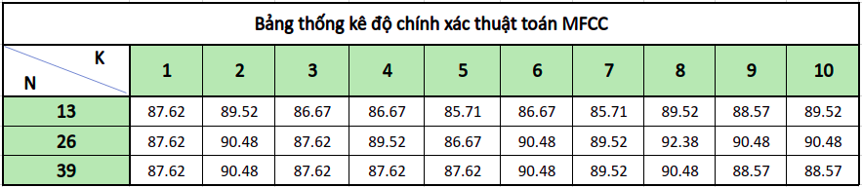
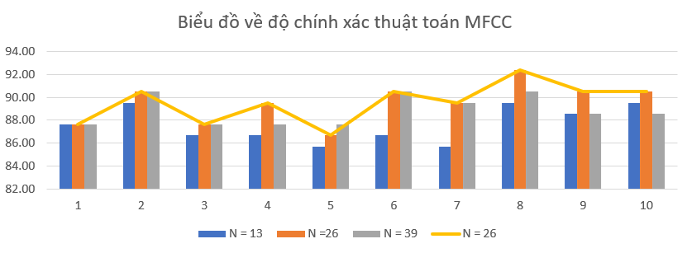

Slide 23
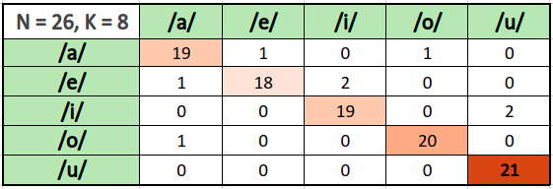
MA TRẬN NHẦM LẪN
/a/ : 90.48%
/e/ : 85.71%
/i/ : 90.48%
/o/ : 95.23%
/u/ : 100%
=> Độ chính xác: 92.38%

Slide 24
MA TRẬN NHẦM LẪN
/a/ : 90.48%
/e/ : 85.71%
/i/ : 90.48%
/o/ : 95.23%
/u/ : 100%
=> Độ chính xác: 92.38%

Slide 25
NHẬN XÉT CHUNG:
- Có thể nhận dạng nguyên âm không phụ thuộc người nói dựa vào vector đặc trưng MFCC hoặc FFT
- Vector MFCC có ĐCX cao hơn khi kết hợp với phân cụm K-mean và không phân cụm so với vector FFT
- Việc tăng số chiều của MFCC không cải thiện được độ chính xác thuật toán rõ rệt
- Việc phân cụm K_mean có thể cải thiện độ chính xác đáng kể so với việc tăng số chiều của vector

Slide 26

CẢM ƠN THẦY ĐÃ LẮNG NGHE!

